Slide 1
Государственное бюджетное учреждение здравоохранения Республики Коми «Усть-Вымская центральная районная больница»

Slide 2
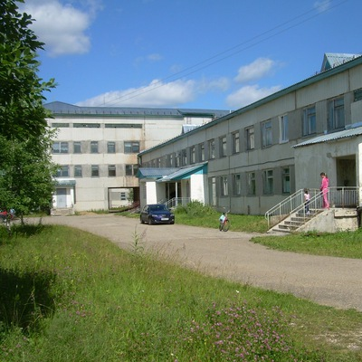

Slide 3
Юридический адрес: Республика Коми, Усть-Вымский район, с.Айкино, ул.Садовая, д.1а

Slide 4
УСТЬ-ВЫМСКИЙ РАЙОН
Население - 25786 человек Районный центр - село Айкино. Расстояние от райцентра до г. Сыктывкара - 97 км. Территория - 4,8 тыс. кв. км. Количество населенных пунктов - 61. Крупные населенные пункты: г. Микунь с населением 8030 человек, п. Жешарт – 9147 человек, с. Айкино - 8609 человек.

Slide 5
АЙКИНО
АЙкино

Slide 6
Айкино расположено на правом берегу реки Вычегда. Расстояние от с.Айкино до г. Сыктывкар – 97 км В поселке работают учреждения дошкольного и школьного образования: - средняя общеобразовательная школа, - 2 детских сада. Дополнительного образования для детей: - детско-юношеский центр - детская спортивная школа - музыкальная школа Учреждения культуры: - Дом культуры, Центр детско-юношеского туризма и спорта

Slide 7
ЖЕШАРТ Поселок городского типа расположен на правом берегу реки Вычегда. От райцентра с. Айкино Усть-Вымского района находится в 32 км. Расстояние от п.Жешарт до г. Сыктывкар – 130 км В поселке работают учреждения дошкольного и школьного образования: - 3 средние общеобразовательные школы, 3 детских сада, детско-юношеский центр, детская школа искусств., Дом культуры «Дружба», Кинотеатр Современник», Дома спорта

Slide 8
Обслуживаемое население Взрослое – 14638 Детское – 3118

Slide 9
Функционируют: - стационар (с.Айкино, п.Жешарт) - на 88 коек - 3 корпуса поликлиники (с.Айкино, п.Жешарт) - 13 фельдшерско-акушерских пунктов - 2 врачебные амбулатории

Slide 10
Отделения стационара: - акушерское отделение патологии беременности - хирургическое - детское - терапевтическое - неврологическое - отделение анестезиологии и реанимации - дневной стационар при поликлинике - 3 отделения скорой мед.помощи Ежегодно стационарное лечение получают более 3406 чел, родов – 38

Slide 11
Корпуса поликлиники рассчитаны на: - 800 посещений в смену (взрослого населения) - 300 посещений в смену (детского населения)

Slide 12
Кабинеты поликлиники: - неврологический кабинет - терапевтический кабинет - акушерско-гинекологический кабинет - кабинет медицинской профилактики - хирургический кабинет - офтальмологический кабинет - отоларингологический кабинет - дерматовенерологический кабинет - педиатрический кабинет - кабинет здорового ребенка - кабинет детского хирурга - кабинет доврачебного приема - дневной стационар при поликлинике на 33 п/мест - кабинет инфекционных заболеваний - смотровой кабинет - регистратура - кабинет медицинской статистики - пункт выписки рецептов, электронной записи в ГАУЗ КДЦ, листов нетрудоспособности

Slide 13
Параклиническая служба включает в себя: - рентгеновский кабинет - кабинет УЗИ - кабинет массажа - кабинет функциональной диагностики - физиотерапевтический кабинет - клинико-диагностическую лабораторию - процедурный кабинет - прививочный кабинет

Slide 14
Целями и задачами ГБУЗ РК Усть-Вымская ЦРБ является: - обеспечение квалифицированной общедоступной медицинской помощи населению. - снижение смертности от сердечно-сосудистых, онкологических заболеваний, туберкулеза - профилактическая работа, дальнейшее улучшение показателей здоровья наслоения района - укрепление кадровой обеспеченности дальнейшая реализация Национального проекта «Здоровье», программы повышения доступности - укрепление материально-технической базы

Slide 15
Всего в ГБУЗ РК Усть-Вымская ЦРБ работает: - врачей – 48 человек - средний медицинский персонал – 173 человек - младший и прочий персонал – 153 человек

Slide 16
ГБУЗ РК «Усть-Вымская ЦРБ» приглашает на работу : - врач стоматолог - врач офтальмолог - врач анестезиолог-реаниматолог - врач терапевт участковый - врач хирург - фельдшер фельдшерско-акушерского пункта - врач общей практики амбулатории с. Кожмудор - медицинские сестры

Slide 17
Гарантии и компенсации,оплата труда, жильё
Оплата труда:
-Средний медицинский персонал от 32 000 рублей, врачи от 72 000 рублей, районный коэффициент – 25 % к окладу и северная надбавка в размере 50 % к окладу;
-Доплата молодым специалистам в течении первых трех лет работы
-Надбавка за непрерывный стаж работы в здравоохранении 20 % к окладу за стаж работы свыше 3-х лет, 30 % к окладу за стаж работы свыше 5 лет.;
-Надбавка за интенсивность и высокие результаты до 200 % к окладу;
-Надбавка в размере 25 % за работу учреждениях, расположенных в сельской местности;
-Премиальные выплаты по итогам работы за квартал, год
2. Оплачиваемый один раз в два года проезд в пределах территории Российской Федерации к месту использования отпуска и обратно (в том числе несовершеннолетних детей);
3. Дополнительный оплачиваемый отпуск лицам, работающим в местностях , приравненных к районам Крайнего Севера-16 календарных дней
4.Работникам, прибывшим в соответствии с заключенными трудовыми договорами к месту работы из других регионов Российской Федерации, за счет средств работодателя предоставляются следующие гарантии и компенсации:
-единовременное пособие в размере двух месячных окладов;
- оплата стоимости проезда работника и членов его семьи к месту работы;
- оплачиваемый отпуск продолжительностью до 7 календарных дней с целью обустройства на новом месте.
Жильё:
Компенсация найма жилья;
Программа «Земский доктор»
При трудоустройстве в фельдшерско-акушерские пункты выплачивается единовременная компенсация
1 млн. рублей (с 01.01.2020 года),
в Амбулатории поселков выплачивается единовременная компенсация в размере 2 млн.рублей работникам в возрасте до 50 лет, при условии работы в учреждении не менее 5 лет.

Slide 18
В ГБУЗ РК Усть-Вымская ЦРБ созданы: - профсоюзный комитет - команда КВН «Экстремалы» - спортивная команда - театральная группа - программа укрепления здоровья на рабочем месте

Slide 19
Телефон для справок: - отдел кадров – 8(82134)23-0-11 - - приемная главного врача – 8(82134)21-3-47

Slide 20
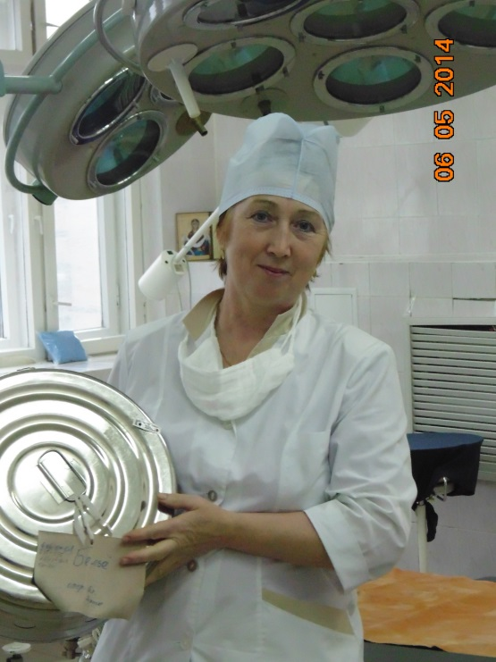
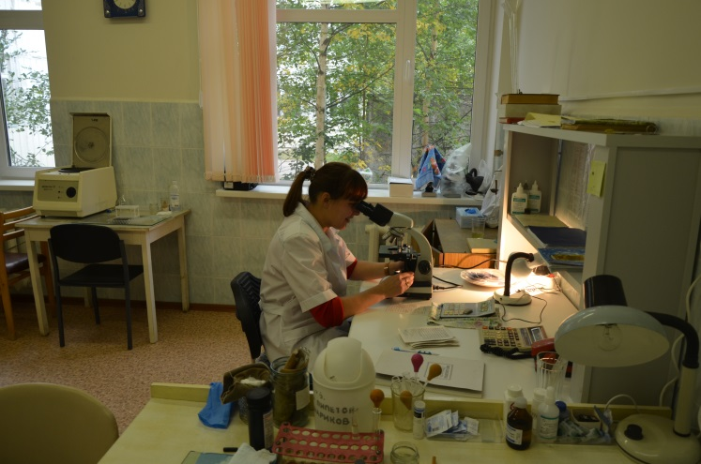
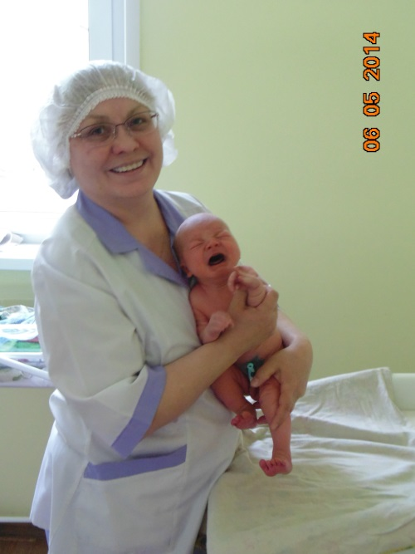
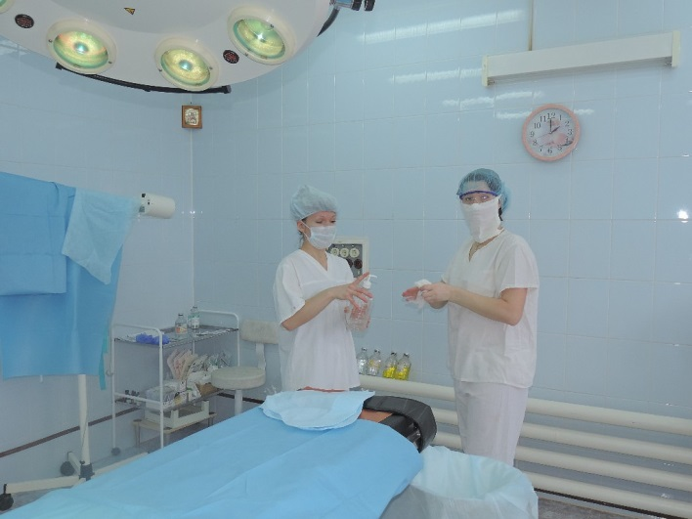
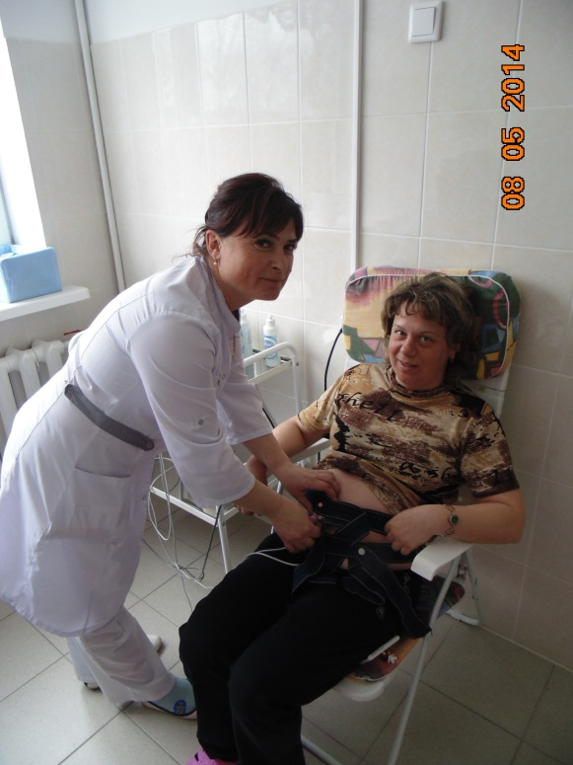
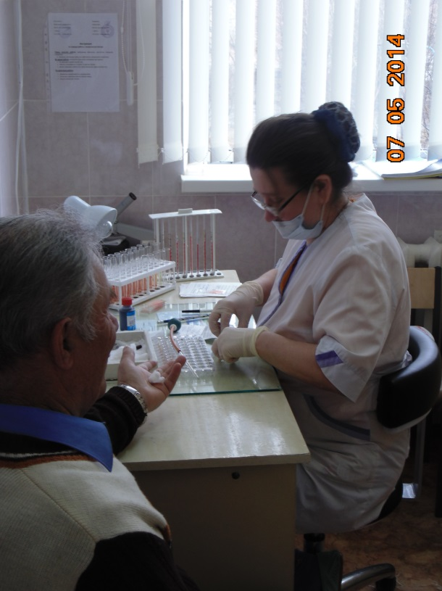
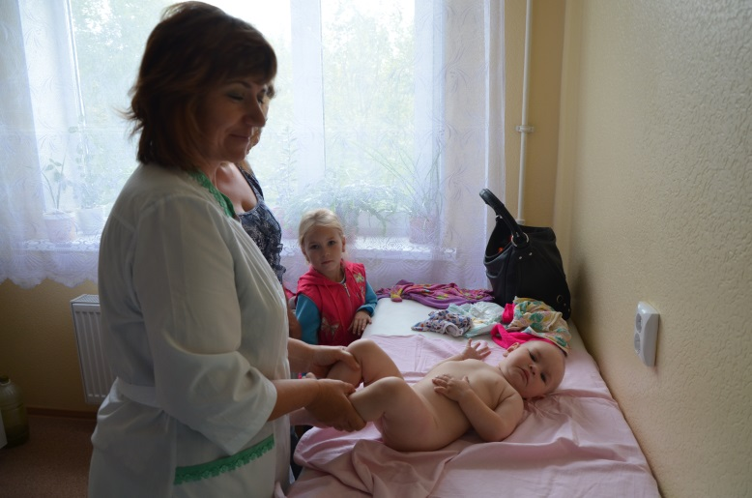

Slide 21
